Slide 1


RECUERDA PONER A GRABAR LA CLASE
Notes:
Colocar todas las clases

Slide 2


¿DUDAS DEL ON-BOARDING?
MIRALO AQUI

Slide 3

Clase 03. REACT JS
JSX Y WEBPACK

Slide 4


Entender las aristas del sugar syntax como proceso evolutivo de los lenguajes.
Expandir nuestra sintaxis avanzada de JavaScript.
Conocer el rol de webpack y babel en el bundling/retrocompatibilidad.
Desarrollar código en JSX.
OBJETIVOS DE LA CLASE

Slide 5

GLOSARIO:
Clase 2
Virtual DOM: Es un patrón de comportamiento y React lo implementa con una tecnología llamada “Fiber”. En sí, resulta ser todo lo que React sabe de tu aplicación y cada nodo o fibra.
Node.js: es un entorno de ejecución de javascript que le permite al código en js ser ejecutado en nuestra computadora.
NPM (Node Package Manager): cuando usamos Node.js, rápidamente tenemos que instalar módulos nuevos (librerías), ya que al ser un sistema fuertemente modular viene prácticamente “vacío”. Por lo tanto, para utilizar una funcionalidad de alguna librería publicada, deberemos instalar módulos adicionales.
Esta operación se realiza de forma muy sencilla con esta herramienta.
CLI: la interfaz de línea de comandos o interfaz de línea de órdenes es un método que permite a los usuarios dar instrucciones a algún programa informático por medio de una línea de texto simple.

Slide 6
MAPA DE CONCEPTOS

Slide 7


MAPA DE CONCEPTOS CLASE 3
Sugar syntax
¿Qué es?
Polyfills y la retrocompatibilidad
Importancia de la retrocompatibilidad
Bundling con Webpack
¿Qué es Webpack?
Transpiling
¿Qué es?
JSX
¿Qué es y por qué se usa?
Funcionamiento y características
Notes:
LEER: Comentar que si bien son temas que vienen de hace mucho tiempo, como la mayoría de los temas de programación en general, son conceptos importantes que se tienen que saber porque lo suelen preguntar en entrevistas de trabajo y además porque uno, estaría bueno, que entienda cómo funcionan las cosas, y no pensando que “mágicamente” ya que suma mucho valor
Además algunos son conceptos cross-lenguaje de programación, por lo cual les puede servir para otros ámbitos también

Slide 8



CRONOGRAMA DEL CURSO
Clase 2
Clase 3
Clase 4
Instalación y configuración del entorno
JSX y Webpack
Componentes I
EJEMPLO EN VIVO
EJEMPLOS EN VIVO
EJEMPLOS EN VIVO
CREAR LA APP UTILIZANDO EL CLI
MENÚ E-COMMERCE
ESTILOS Y HOME

Slide 9
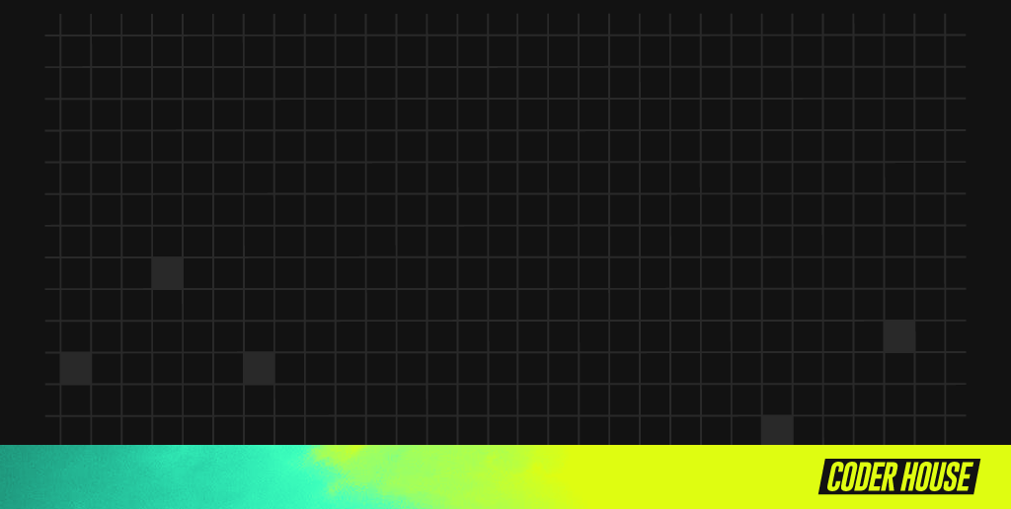
SUGAR SYNTAX

Slide 10

¿POR QUÉ EXISTE EL SUGAR-SYNTAX?

Slide 11
RECORDEMOS:
Sugar Syntax refiere a la sintaxis agregada a un lenguaje de programación con el objetivo de hacer más fácil y eficiente su utilización. Favorece su escritura, lectura y comprensión.
i = i + 1 → i++

Slide 12
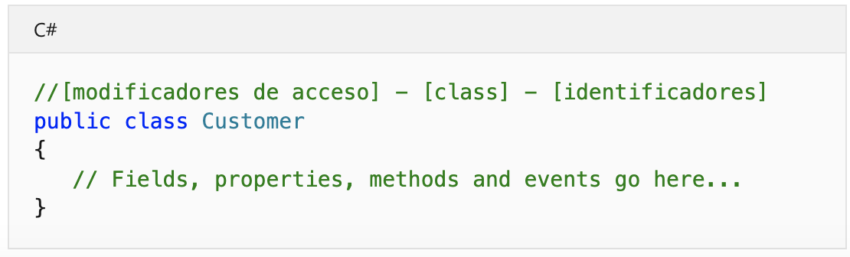
¿POR QUÉ EXISTE EL SUGAR-SYNTAX?
Los lenguajes tienen una tendencia natural a evolucionar en la manera de ser escritos.
Causas principales:
Críticas de la comunidad.
Grado de adoptabilidad.
Dificultad de implementar patrones de diseño comunes en otros lenguajes.

Slide 13
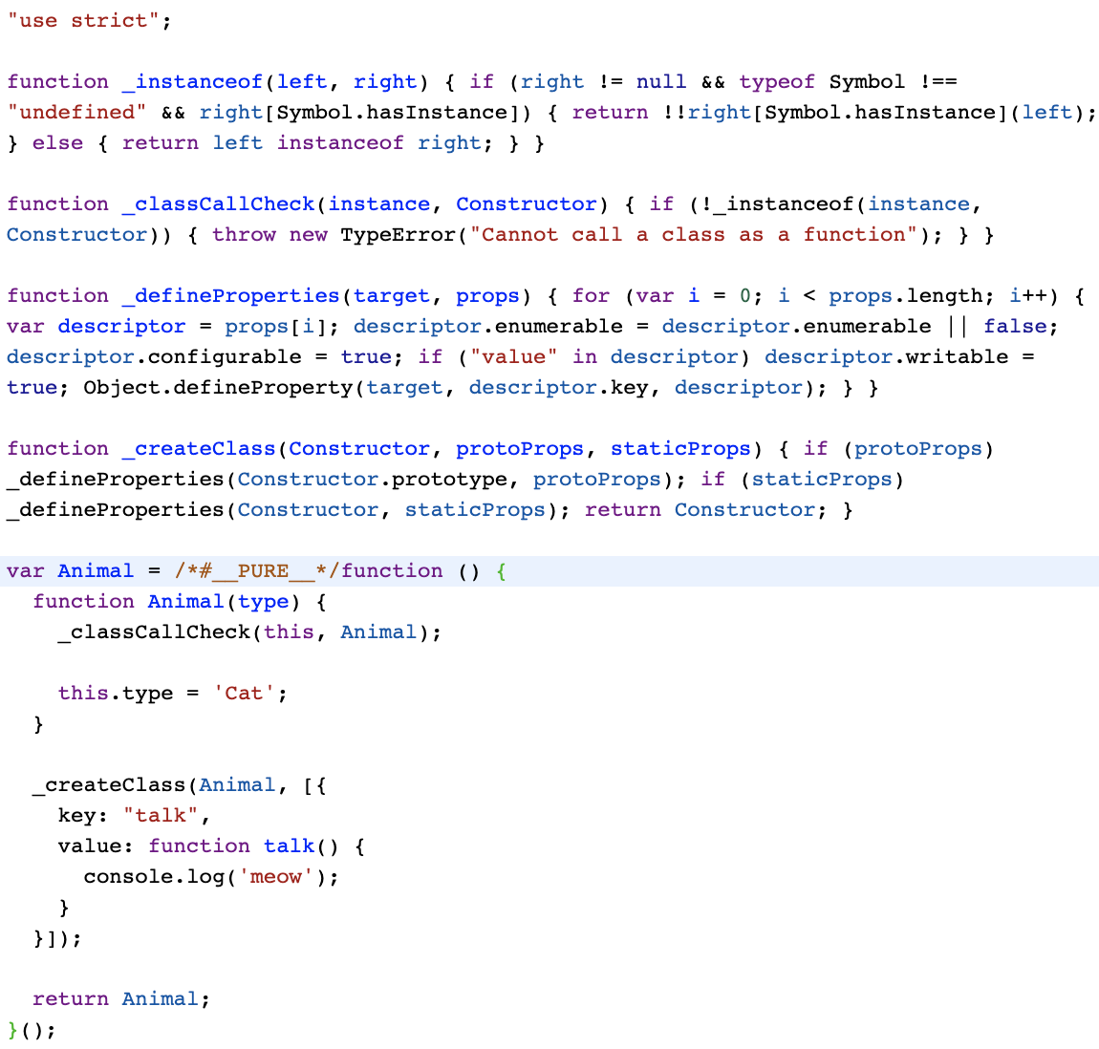
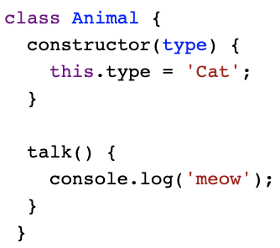
¿POR QUÉ EXISTE EL SUGAR-SYNTAX?
Para lograr esto, JS ES5 necesitaría implementar un código parecido al siguiente.

Slide 14
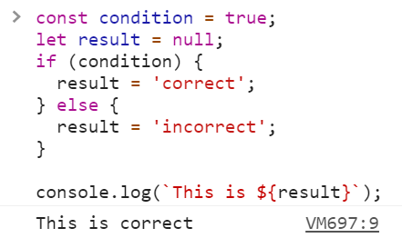
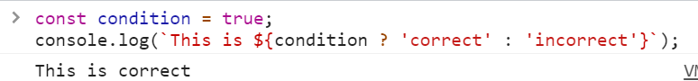
EJEMPLOS DE SUGAR-SYNTAX
Implementando los patrones y sugars adecuados podemos mejorar la legibilidad y pragmatismo de nuestro código:
Con ternary operator:

Slide 15
OTROS EJEMPLOS
Spread operator
[a, ...arr]
Propiedades dinámicas
{ foo: "bar", [ "baz" + id ]: 42 }
Deep matching
var { a: val } = { a : 2 }
Asignación en desestructuración
var [ a = 1, b = 2, c = 3, d ] = [ 4, 5 ]

Slide 16
VAMOS AL CÓDIGO

Slide 17

POLYFILLS Y LA RETROCOMPATIBILIDAD

Slide 18
¿POR QUÉ NECESITO SER RETROCOMPATIBLE?

Slide 19
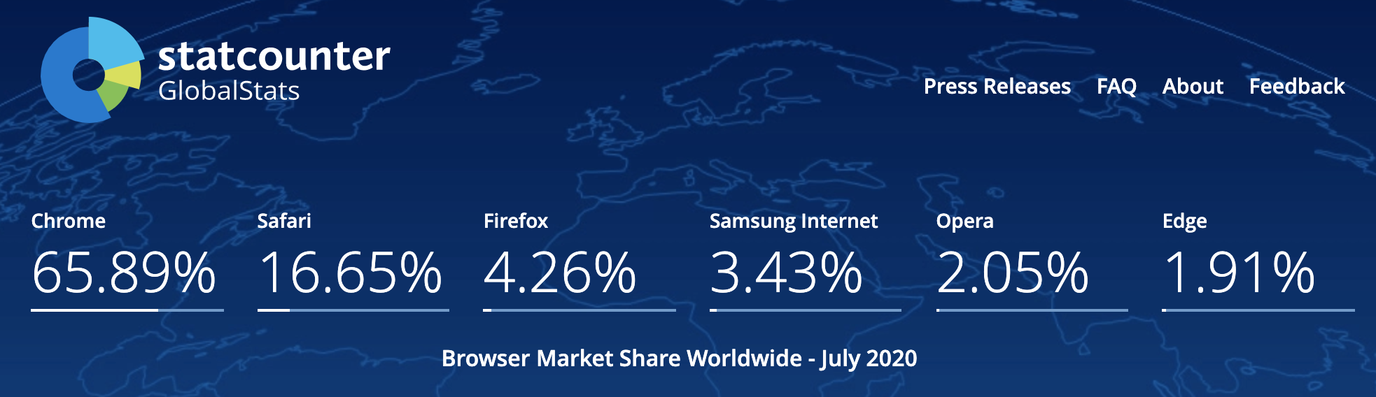
Cuando desarrollemos y pensemos la experiencia de nuestras aplicaciones, es importante tener en cuenta qué distribución tiene hoy el mundo, así como nuestro target de usuarios.

Slide 20
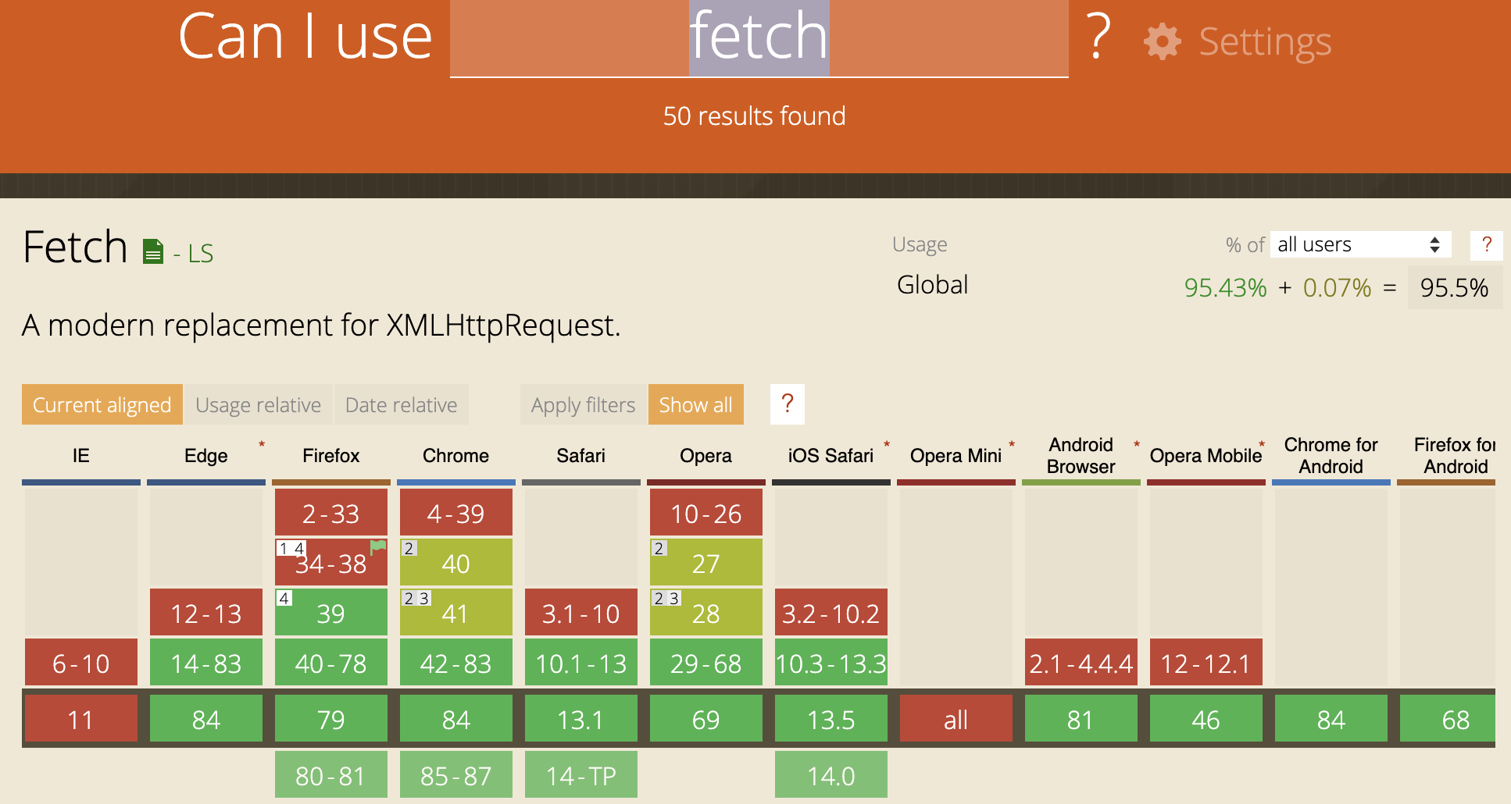
https://caniuse.com/

Slide 21
UNA HISTORIA DE RETROCOMPATIBILIDAD:
EL MUNDO DE LOS “SUMADORES” ES INVADIDO POR LOS “MULTIPLICADORES”

Slide 22
ÉRASE UNA VEZ...
El antiguo mundo que siempre fue conocido por saber la existencia de los números y su capacidad para sumarlos...

Slide 23
CONSIDEREMOS LA SITUACIÓN...
Al llegar los multiplicadores, empezaron a colonizar y establecieron la multiplicación como nuevo método de operar.

Slide 24
CONSIDEREMOS LA SITUACIÓN...
Obligados por la fuerte falta de inclusión que generó esto, apareció ‘Francis Polyfill’ con una gran idea...

Slide 25
CONSIDEREMOS LA SITUACIÓN...
“¡Sabemos que ustedes no pueden multiplicar, pero no os preocupéis!”
Si les cuesta multiplicar… pueden tratar lo siguiente: “¡simplemente sumen!”

Slide 26
CONSIDEREMOS LA SITUACIÓN...
Si nosotros hacemos 10 x 2, y ustedes no saben hacerlo, simplemente hagan lo que hicieron siempre: ¡sumen!
2 + 2 + 2 + 2 + 2 + 2 + 2 + 2 + 2 + 2 + 2 = 20

Slide 27
RESULTADO
Entonces se entendieron y se integraron. Crearon una manera de resolver un problema nuevo con los recursos que ya tenían, y nadie quedó excluido de multiplicar.

Slide 28
CONCLUSIÓN
Los polyfills nos permiten hacer nuestra aplicación compatible con navegadores antiguos, que no admiten de forma nativa alguna nueva funcionalidad

Slide 29

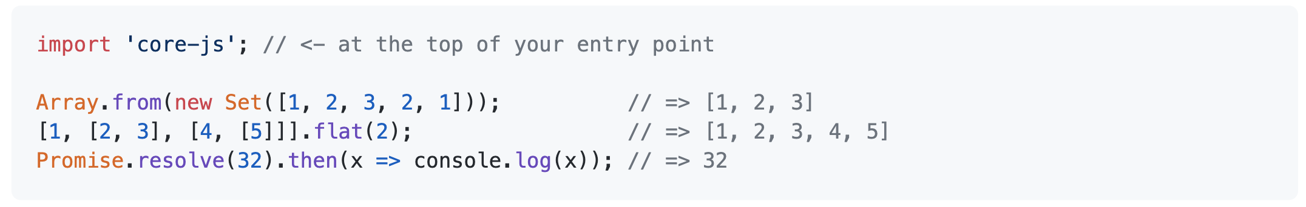
¿CÓMO SE INTEGRA UN POLYFILL?
Ejemplo: core-js
zloirock/core-js: Standard Library

Slide 30
☕
BREAK
¡5/10 MINUTOS Y VOLVEMOS!

Slide 31
BUNDLING CON WEBPACK

Slide 32

Webpack es un module bundler o empaquetador de módulos que nació a finales de 2012, y en la actualidad es utilizado por miles de proyectos de desarrollo web Front-End.
Incluido desde React o Angular hasta en el desarrollo de aplicaciones conocidas como Twitter, Instagram, PayPal, o la versión web de Whatsapp.

Slide 33
Transformación de los módulos en Webpack.

Slide 34
¿CÓMO FUNCIONA?
Podemos tener, por ejemplo, un módulo JS que vaya a depender de otros módulos .js, con imágenes en diferentes formatos como JPG o PNG. O estar utilizando algún preprocesador de CSS, como puede ser SASS, Less y Stylus.
Webpack recoge todos estos módulos y los transforma a assets que puede entender el navegador, como por ejemplo archivos JS, CSS, imágenes, videos, etc.

Slide 35

¿CÓMO NOS AFECTA EN NUESTRO DESARROLLO?
Internamente está incluido en la aplicación generada por create-react-app.
Importante: el equipo de react es quien se encarga de mantener estas configuraciones actualizadas.
Podemos modificarlas, pero para eso necesitamos realizar un eject.

Slide 36
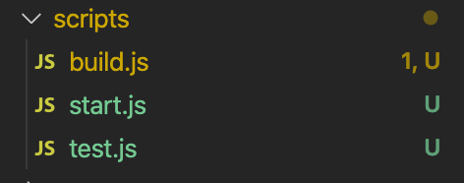
¿EJECT?
Es una acción permanente, que permite tener un control más específico del bundling, a costa de que de ahora en adelante tendremos que encargarnos de mantenerlo.
npm run eject

Slide 37
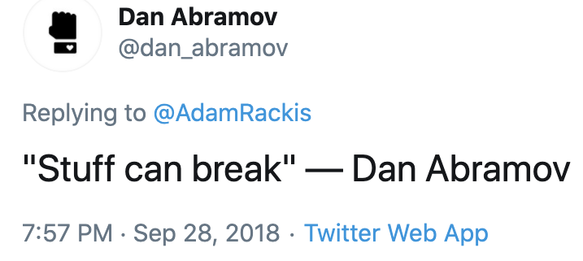
COSTO Y ALTERNATIVAS
En algunas oportunidades, cuando tengamos más experiencia, nos puede dar más flexibilidad, pero no siempre es el caso. Hay algunos proyectos que dan alternativas, como rewired, pero el resumen es:
“Las cosas se pueden romper…”

Slide 38
TRANSPILING
Notes:
Usar para los módulos más importantes de la clase, donde se introducen conceptos que se ven en varios slides. No hay que usarla para todos los módulos.

Slide 39
¿QUÉ ES EL TRANSPILING?

Slide 40


TRANSPILING
Es el proceso de convertir código escrito en un lenguaje, a su representación en otro lenguaje. Usualmente extienden o simplifican la escritura del lenguaje, o representación original.
Implementan un proceso similar conceptualmente al pollyfilling.
Logran niveles de simetricidad y simbiosis con el lenguaje original.

Slide 41
JSX

Slide 42
¿QUÉ ES Y POR QUÉ LO USAMOS?

Slide 43
javascript xml
JSX es una extensión de sintaxis de Javascript que se parece a HTML
Oficialmente, es una extensión que permite hacer llamadas a funciones y a construcción de objetos. No es ni una cadena de caracteres, ni HTML.

Slide 44

JSX es una extensión de Javascript, no de React.
Esto significa que no hay obligación de utilizarlo, pero es recomendado en el sitio web oficial de React.

Slide 45
FUNCIONAMIENTO Y CARACTERÍSTICAS

Slide 46
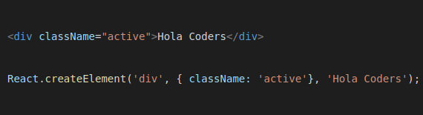
¿CÓMO FUNCIONA?
JSX se transforma en código JavaScript.
Esto nos da algunas ventajas, como ver errores en tiempo de compilación, asignar variables, retornar métodos, etc.

Slide 47
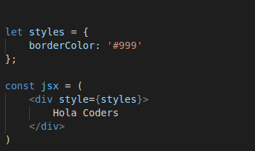
STYLING EN JSX
Es posible definir y utilizar estilos inline en JSX, solo necesitamos convertirlos por convención:
border-color => borderColor
padding-top => paddingTop
‘10px’ => 10 (no es necesario el px)

Slide 48

INLINE STYLES EN JSX
Los mismos estilos se pueden configurar inline en JSX, solo necesitamos usar doble llave {{ }},
La primera llave para avisar que se agregará un objeto en js.
La segunda llave para empezar a escribir el objeto en sí.

Slide 49
REGLAS GENERALES
Los elementos deben ser balanceados. Por cada apertura debe haber un cierre.
<img src=””> Mal
<img src=””></img> Es mejorable
Si el elemento no tiene hijos, debe idealmente ser auto-cerrado
<img src=”” /> Ideal

Slide 50
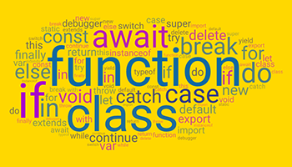
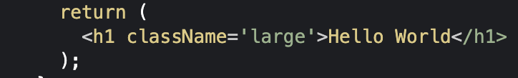
REGLAS GENERALES
Class es palabra reservada, en su lugar usar className.
<img src=”” class=”my-class” /> Mal
<img src=”” className=”my-class” /> Ok

Slide 51
VAMOS AL CÓDIGO

Slide 52

¡NO OLVIDEMOS!
En JSX se utilizan tanto los estilos como los eventos estándar del DOM, como onclick, onchange, onkeydown, etc. pero utilizando camelCase: onClick, onChange, onKeyDown / marginTop, paddingBottom, etc.

Slide 53



A medida que nuestra aplicación va creciendo y tenemos componentes más grandes que manejan distintos eventos, JSX nos va a ayudar mucho a agilizar y organizar nuestros desarrollo de componentes.

Slide 54
Para poder utilizar JSX en nuestra aplicación, debemos tener instalado Webpack que en nuestro caso viene incluido con create-react-app

Slide 55
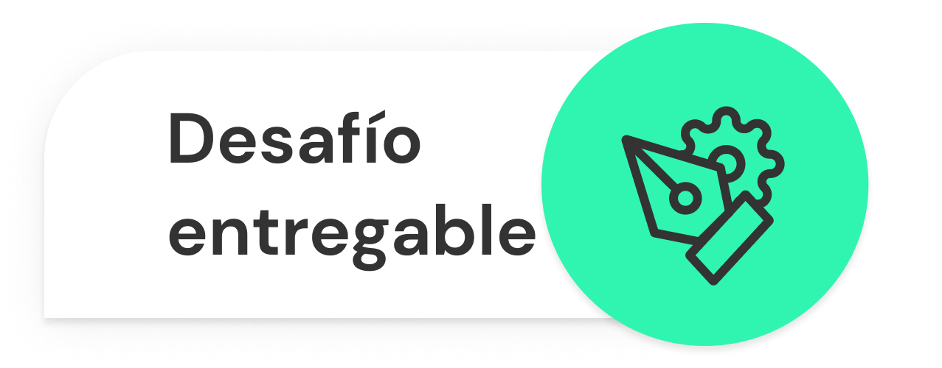

2
MENÚ E-COMMERCE
Crea una carpeta dentro de src llamada “components”, que contenga a NavBar.js, para crear una barra de menú simple.

Slide 56
MENÚ E-COMMERCE
Formato: link al último commit de tu repositorio en Github. Debe tener el nombre “Idea+Apellido”.
>> Consigna: en el directorio de tu proyecto, crea una carpeta dentro de src llamada “components”, que contenga a NavBar.js para crear una barra de menú simple. >>Aspectos a incluir en el entregable: Crea una carpeta dentro de src llamada components que contenga a NavBar.js para crear una barra de menú simple, que tenga: Brand (título/nombre de la tienda) Un listado de categorías clickeables Incorpora alguna librería de estilos con bootstrap/materialize u otro de tu preferencia (opcional).
Notes:
El listado de categorías clickeables básicamente son textos, ya sean divs, buttons, etc.

Slide 57

MENÚ E-COMMERCE
Formato: link al último commit de tu repositorio en GitHub.
>> Ejemplo:
function App() {
return <>
// Desarrolla tu implementación de un navbar dentro del componente NavBar.js
<NavBar />
<h2>Las ofertas de la semana</h2>
</>;
}

Slide 58

MENÚ E-COMMERCE
Formato: link al último commit de tu repositorio en GitHub.
>> Ejemplo:
Notes:
Aclarar que es a modo de ejemplo, que no tiene que ser igual a la imagen. Si que tiene que tener el logo y las categorías

Slide 59


¿PREGUNTAS?
Notes:
Obligatoria siempre.

Slide 60

¿QUIERES SABER MÁS? TE DEJAMOS MATERIAL AMPLIADO DE LA CLASE
Notes:
Portada de Material Ampliado

Slide 61
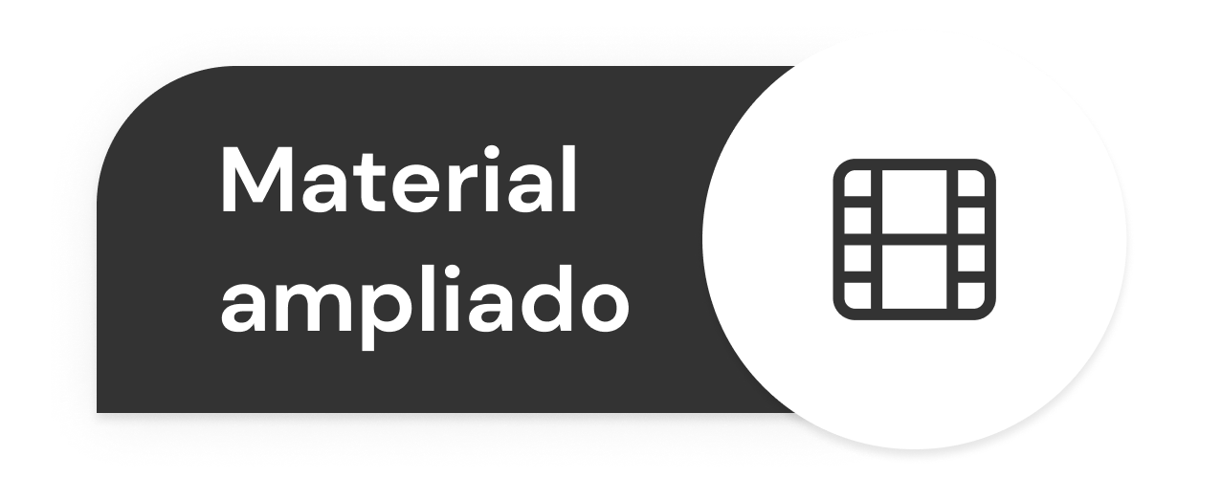

React.js Essentials (1 ed.). EEUU, Packt. | Fedosejev, A. (2015)
ReactJS by Example (1 ed.). EEUU, Packt. | Amler (2016)
ReactJS Cookbook (1 ed.). EEUU, Packt. | Stein, J. (2016)
https://caniuse.com | Can I use
Notes:
Usar para que los estudiantes puedan explorar en sus casas los recursos vistos en clase: libros, artículos, herramientas, websites, videos (ajenos a Coder)
Enviar el contenido a integrar a contenidos@coderhouse.com para que lo podamos incluir en el Repositorio.

Slide 62
¡MUCHAS GRACIAS!
Resumen de lo visto en clase hoy:
Sugar syntax.
Retrocompatibilidad.
Webpack.
JSX.
Notes:
Obligatoria siempre. En caso de cerrar con el “mapa de conceptos” se puede dejar solo “muchas gracias”. Completar el resumen con palabras claves de lo visto.

Slide 63

OPINA Y VALORA ESTA CLASE
Notes:
Obligatoria siempre.

